Slide 1
Геометрическое глубинное обучение для распознавания Z-ДНК-связывающих доменов
Александр Орлов (ФКН ВШЭ)
Мария Попцова (ФКН ВШЭ), Alan Herbert (InsideOutBio)

Slide 2
Предметная область
ДНК / РНК – макромолекулы, состоящие из двух / одной цепочек нуклеотидов (А, Г, Ц, Т / У)
SNP (снип) – замена одного нуклеотида на другой, которая может приводить к различным последствиям, например к заболеваниям
Белки – вещества, выполняющие различные функции в клетке (рабочие клетки)
Гены - участки ДНК, кодирующие информацию о белках
Процесс перехода Ген -> Белок называется экспрессией

Slide 3
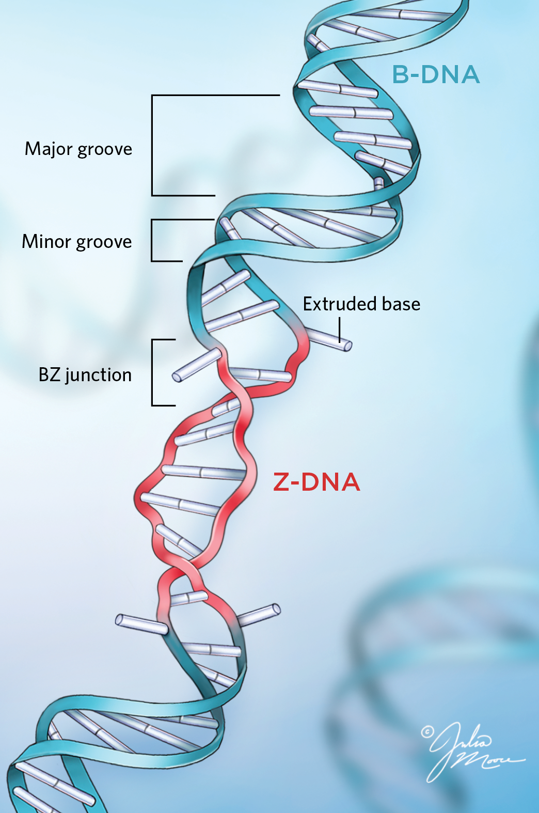
Предметная область
Вторичные структуры ДНК / РНК – организации ДНК / РНК в пространстве
Z-ДНК – левозакрученная двойная спираль ДНК
Флипон – кусочек последовательности ДНК, который может образовывать альтернативные пространственные структуры (в нашем случае Z-ДНК)
Флипоны умеют изменять получающуюся РНК

Slide 4
Задача
Существует белок, редактирующий двуцепочечную ДНК/РНК, который сначала связывается с Z-ДНК, и потом вокруг что-то редактирует
Гипотеза: места редактирования РНК, связанных с заболеваниями должны быть обогащены Z-ДНК
Цель: найти Z-ДНК флипоны, которые регулируют фенотип (заболевание)

Slide 5
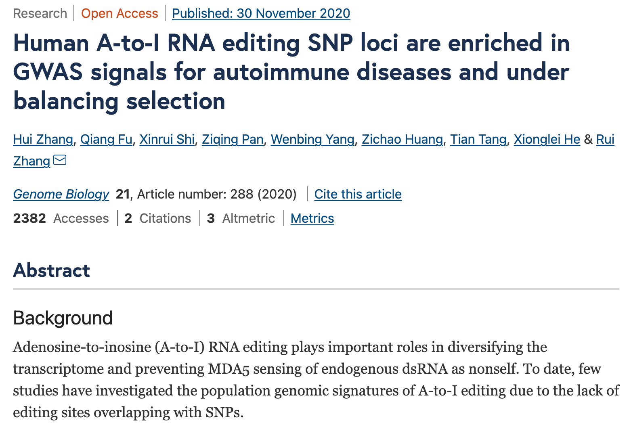
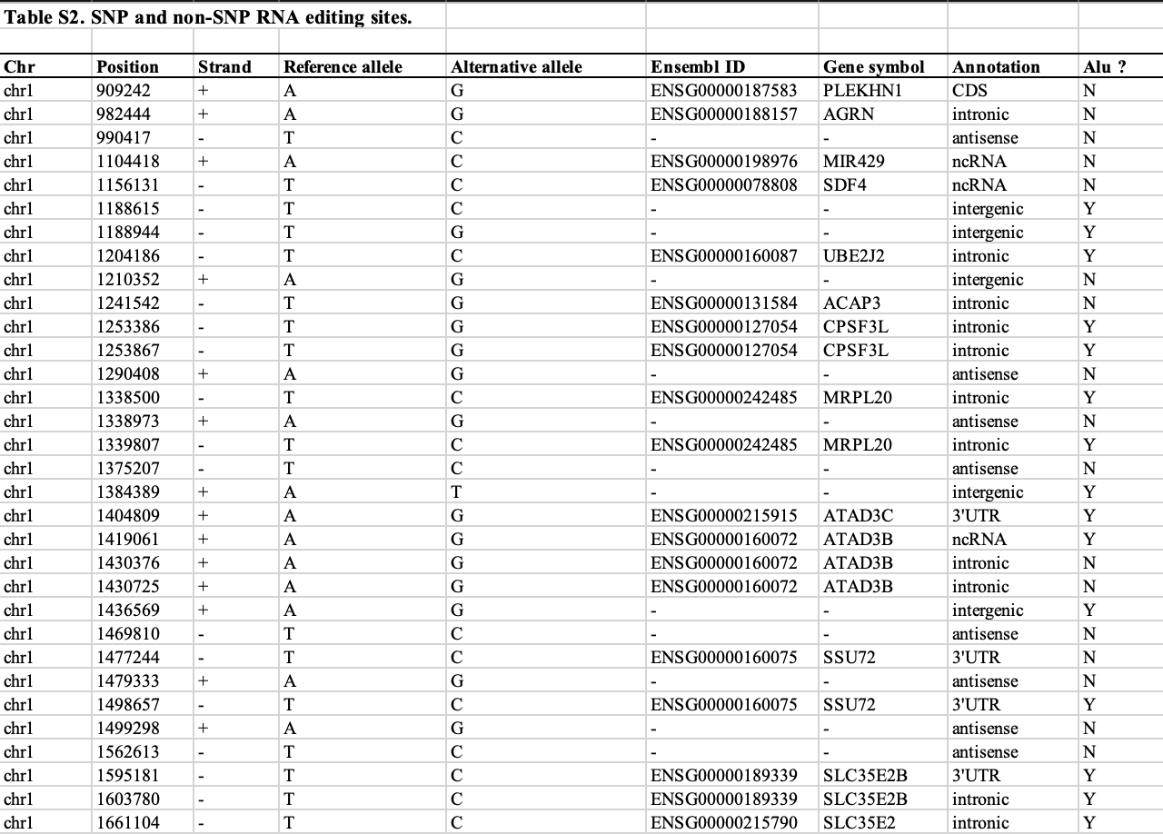
Введение
Статья о связи A->I редактирования РНК и автоиммунных заболеваний
Нам были интересны данные о снипах в местах редактирования РНК, которые были получены эксперементально
Искали Z-ДНК формирующие последовательности в окрестностях этих снипов

Slide 6
Поиск Z-ДНК
Для задачи поиска Z-ДНК существует утилита zhunt
Основываясь на физических свойствах молекул, она для каждой подпоследовательности выдает скор, который отражает вероятность формирования из нее Z-ДНК
На окрестностях снипов в 1000 нуклеотидов мы прогнали zhunt и отобрали снипы с высоким скором (>= 200)

Slide 7
Поиск Z-ДНК
Так же мы решили попробовать использовать уже обученную модель глубинного обучения DeepZ
Модель представляет из себя рекуррентную нейронную сеть
Кроме последовательности нуклеотидов, модель использует дополнительные данные о пространственной структуре и генетических особенностях ДНК

Slide 8
Отбор снипов с Z-ДНК
Изначальный датасет включал в себя 7790 снипов
После отбора снипов с помощью zhunt, мы получили 3441 снипов
После пересечения с разметкой DeepZ, мы получили всего 102 снипа, что можно объяснить тем, что модель более тщательно отбирала последовательности
Из-за такого скудного количества предсказаний, мы решили использовать разметку, полученную с помощью zhunt

Slide 9
RNAfold на топ 10 снипах по zhunt’у
RNAfold – утилита для визуализации вторичной структуры последовательности РНК
Посмотрели на вторичную структуру наших участков и нашли на ней регионы с высоким zhunt-score / с разметкой DeepZ
Мы обнаружили, что участки Z-ДНК сворачиваются в петли, что дополнительно подтвердило наши результаты
Также отметили, что участки с Z-ДНК находятся достаточно близко к нашим снипам

Slide 10
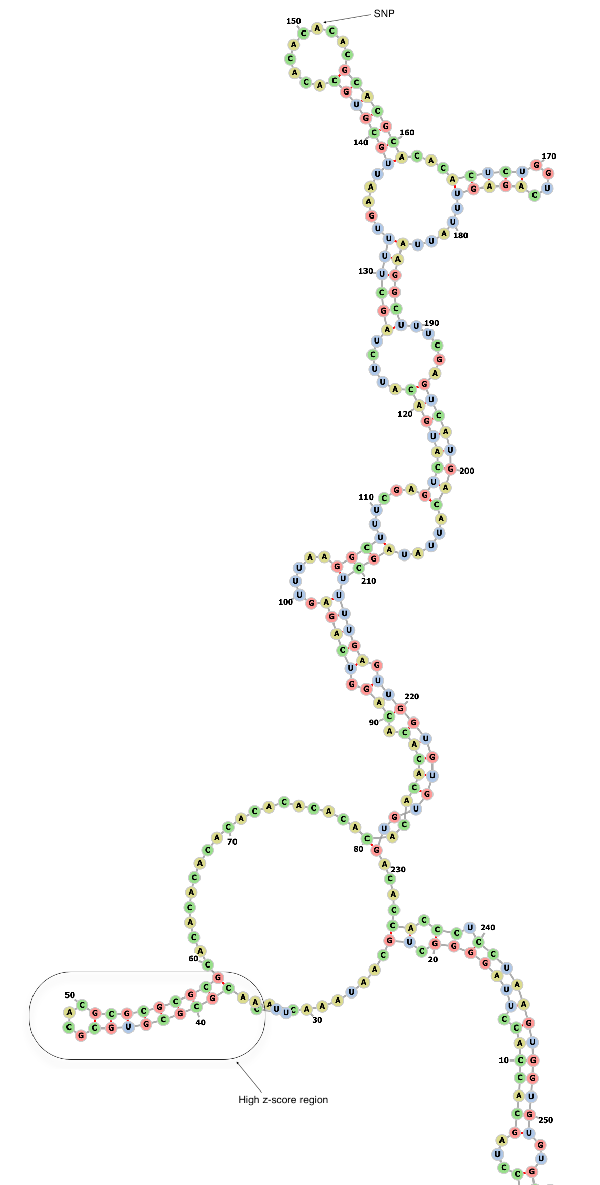
Пример свёрнутого участка
SNP: A->G
Gene: SMAD4
Z-SCORE: 4044150
Интересным может быть, например, то что мутации гена SMAD4 связаны с образованием рака поджелудочной железы

Slide 11
Связь с заболеваниями
Для поиска связей с заболеваниями мы решили воспользоваться результатами GWAS исследований
В результате мы отобрали 82 снипа, которые:
1. Связаны с редактированием
2. Имеют рядом с собой последовательность Z-ДНК
3. Ассоциированных с каким-либо заболеванием

Slide 12
Связь с экспрессией
Мы решили, что так же будет интересно посмотреть на то, как связаны наши снипы с экспрессией генов
Посчитали количество снипов, которые значимо связаны с экспрессией и пересекли со снипами, рядом с которыми нашли следы Z-ДНК
В результате мы получили 1081 снипов с высоким z-score и значимой связью с экспрессией

Slide 13
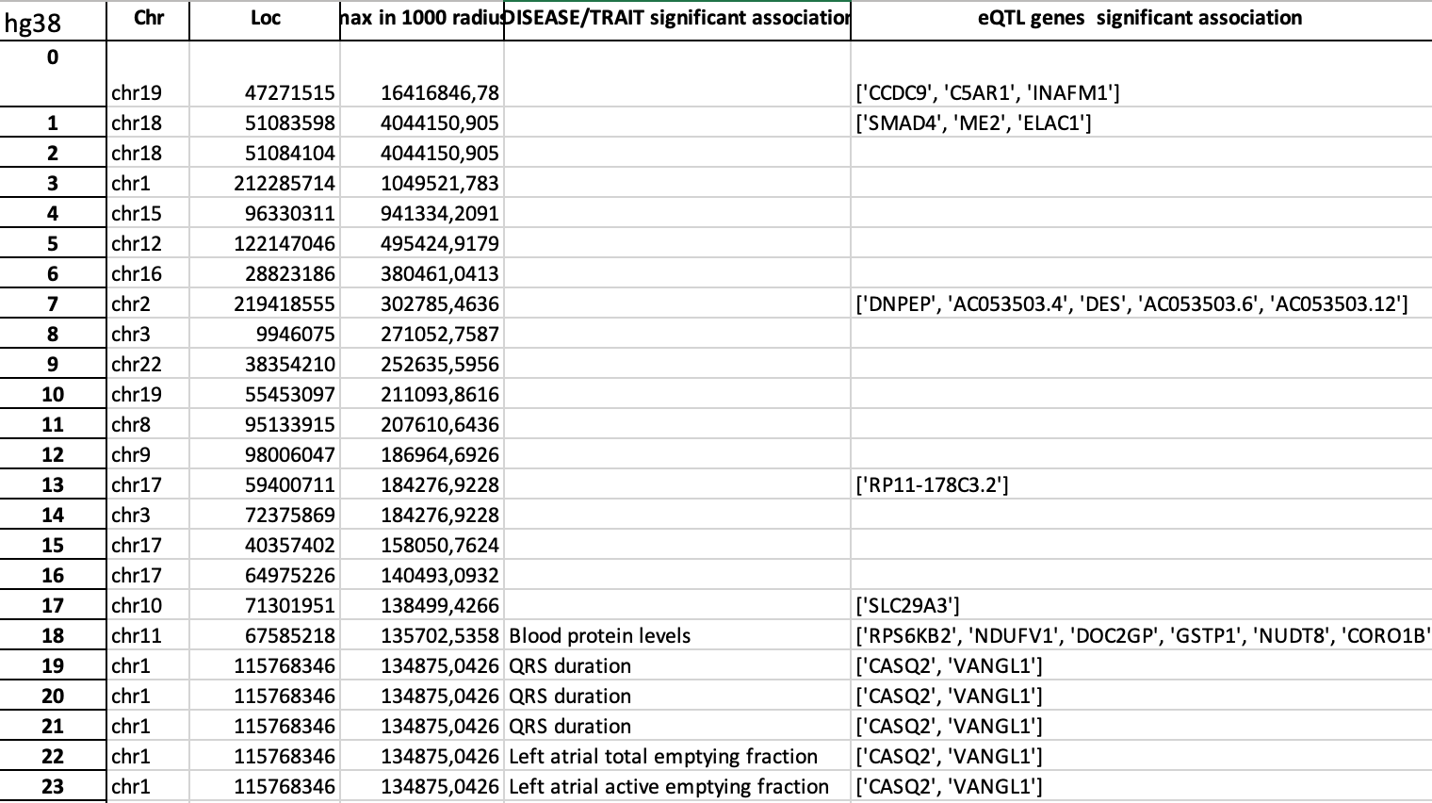
Результаты и кому это все нужно?
В результате получили датасет, содержащий снипы, связанные с редактированием, их z-score, связь с заболеваниями и экспрессией генов
В первую очередь эти данные будут интересны биологам, которые смогут детальнее изучить отобранные варианты на связь с заболеваниями

Slide 14
Чуть-чуть машинного обучения
Так как основное время ушло на выполнение биологической части, то на геометрическое глубинное обучение времени не осталось ☹
Поэтому мы решили как-то поизучать полученные данные
Решили обучить классификатор, который на наших данных будет предсказывать отобранные снипы

Slide 15
Что сделали
Мы закодировали последовательности нуклеотидов с помощью OHE и применили полносвязную сеть / бустинг
Результаты получились так себе
Попытались применить SMOTE для восстановления баланса классов, но это не улучшило результаты
Лучшее, что получили на тесте: accuracy ~ 0.77, ROC-AUC ~ 0.61

Slide 16
Возможности для развития
Полезно было бы посмотреть какие из заболеваний, с которыми связаны наши снипы являются Менделевскими (наследственными)
Изучить на примерах, почему результаты для DeepZ и zhunt так сильно различаются
Попытаться самим предсказывать сайты редактирования РНК, например, с помощью графовых нейронных сетей
Попытаться использовать другие модели, предсказывающие Z-ДНК и сравнить их с нашими данными

Slide 17
Спасибо за внимание!

